Slide 1
Vive Estética Mallorca
Trabajo de final de carrera
Grado de ingeniería informática
Ingeniería de software
Alumno: Nicolás regueira otero
Consultores: carlos Sanchez rosa, Antonio rodríguez Gutiérrez
PRA: Carles Garrigues Olivella
Área tfg: Desarrollo de aplicaciones móviles html5 o Windows phone

Slide 2
Índice
Descripción del proyecto
Requisitos del proyecto
Diseño Centrado en el Usuario
Tecnologías implicadas
Demostración
Mejoras y futuro…
Conclusiones

Slide 3
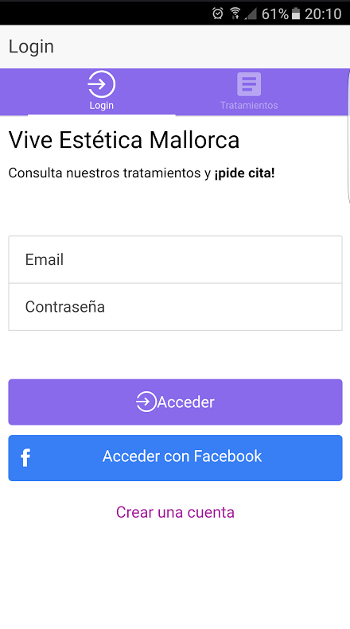
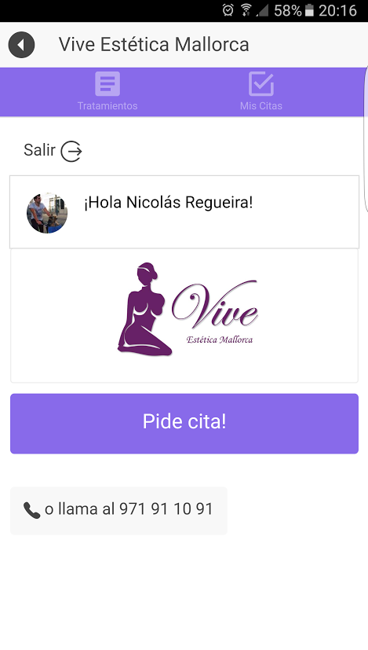
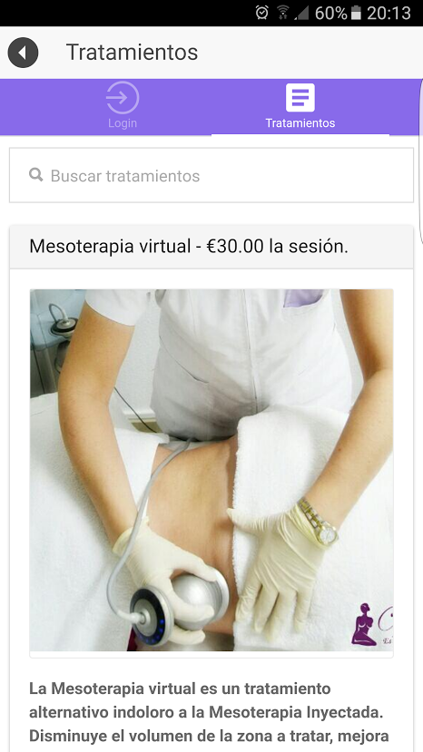
Descripción del proyecto
Aplicación centro de estética
Diseño centrado en el usuario
Simple, ágil y atractiva
Reserva de citas
Registro y acceso de usuarios
Configuración - Backend
Sistema de notificaciones
Multiplataforma: iOS & Android
Diseño responsable - Responsive design

Slide 4
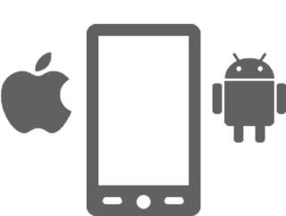
Requisitos del proyecto
Registro de nuevo usuario
Identificación en la aplicación
Usuario registrado
Acceso mediante Facebook
Autenticación y privacidad de los datos
Solicitud de nueva cita
Consultar Mis Citas
Listado de tratamientos
Acceso con perfil administrativo
Gestión de tratamientos
Confirmación de citas
Gestión de usuarios (mBaaS)

Slide 5
Diseño Centrado en el Usuario
Funcionalidades por perfil
Invitado
Identificarse/salir del sistema
Registrar usuario
Listar tratamientos
Usuario registrado
Pedir cita
Listar tratamientos
Administrador
Gestión de tratamientos
Gestión de citas
Gestión de usuarios (en mBaaS)
Características del diseño
Navegabilidad
Arquitectura de la información
Interfaz amigable
Aprendizaje en uso
Multi-dispositivo
Responsive Design
UX – User Experience

Slide 6
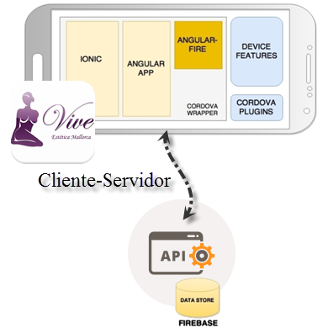
Tecnologías implicadas
Ionic Framework
Desarrollo Híbrido Multiplataforma
HTML5, CSS3
Angular JS
Framework MVC: modelo-vista-controlador
Firebase MobileBackendasService
Base de datos NoSQL
Servicios API: registro y autenticación de usuarios
Apache Cordova
Acceso al hardware y funciones del dispositivo móvil

Slide 7
Tecnologías implicadas(2)
Otras tecnologías
Sourcetree: control de versiones
Bitbucket: repositorio privado y remoto para código
Notepad++: editor de textos

Slide 8
Demostración
Vídeo demostrativo de uso de la aplicación
https://youtu.be/gt8_O8qC6V8

Slide 9
Mejoras y futuro…
El actual diseño de la aplicación ofrece las siguientes ventajas
Escalabilidad
Mejora continua
Mantenibilidad
Posibles mejoras del producto
Orientarlo hacia un sistema genérico de reservas para diferentes centros de estética
Incorporación de un sistema de notificaciones push de Amazon (SNS)
Gestión de la agenda de citas (horario disponible/ocupada)
Integración con el calendario del dispositivo
Otras funcionalidades a medida

Slide 10
Conclusiones
A nivel general y personal se han logrado los objetivos:
Autoaprendizaje de nuevas tecnologías
Detección y resolución de problemas encontrados
Diseño de alta fidelidad en proceso iterativo (DCU)
Aplicación final funcional y enfocada al mercado real
Gestión del proyecto: planificación acertada y precisa para cumplir los objetivos finales acorde a los tiempos y esfuerzos
Aplicación de técnicas de la ingeniería de software: patrones, reutilización y principios
Desarrollo híbrido multiplataforma
Tiempo/coste VS. rendimiento nativo

Slide 11
Fin de la presentación
Consultas o preguntas:
Nicolás Regueira Otero
Estudiante Grado de Ingeniería en Informática
nregueira@uoc.edu
06 de Junio de 2016

